Slide 2
DÉPLOYER UNE APPLICATION WEB, EN HAUTE DISPONIBILITÉ, ET SÉCURISÉ EN 45 Minutes
Florent Appointaire

Slide 3
Agenda
Présentation
Azure Traffic Manager
Azure Application Gateway + WAF
Azure App Service
Azure CosmosDB
Architecture Globale
Démo
Questions

Slide 4

Présentation
Florent Appointaire
Cloud Solution Architect @ FALA Consulting
+8 ans expérience
Microsoft MVP Azure
Speaker (MMSMOA, ExpertsLive, DevDays, etc.)
@florent_app
florent@falaconsulting.be

Slide 5
Azure Traffic Manager
”Load-Balancer” mondial
Health Probe
Endpoints de type App Service, Public IP, DNS
Routing de type Priority, Weighted, Performance, Geographic, Multivalue, Subnet : https://docs.microsoft.com/en-us/azure/traffic-manager/traffic-manager-routing-methods

Slide 6

Azure Application gateway / WAF
Web Traffic Load Balancer (HTTP/HTTPS)
Layer 7 Load Balancer : peut router du trafic en fonction d’une URL, d’un chemin, etc.
SSL Offloading
Simple pour sécuriser un site web avec un certificat et pour gérer ces certificats/sites web
Web Application Firewall: protège contre les injections SQL, les attaques XSS, etc.

Slide 7
Azure App Services
Hébergé sur un Azure App Service Plan
Web App sur Windows ou Linux
Gestion des certificats, des DNS, etc.
Intégration DevOps avec Github, Azure DevOps, etc.
Slot de déploiement
ASP.NET, Java, Ruby, PHP, Pythoon, etc.
Auto-Scale
Instance dédiées possibles

Slide 8
Azure CosmosDB
Databases: API SQL, MongoDB, Cassandra, Tables ou Gremlin, etc.
Elastic et Scalable
Faible latence
Pas de gestion de schéma ou d’index
Encryption par défaut
Read/Write dans les 2 régions, en même temps, avec Failover en cas de problème

Slide 9
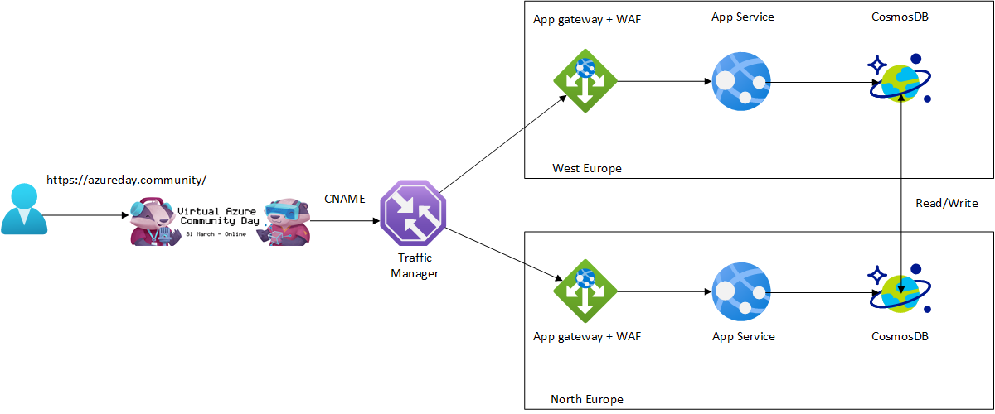
Architecture Générale

Slide 10
Architecture Générale: Prix
Produit | Prix
Traffic Manager | 0.456€ / million de requêtes
App gateway + WAF | 289€ x 2 régions (Medium)
App Service | 61.561€ x 2 régions (S1)
CosmosDB | 9.85€ x 2 régions (100 RU/s)
Total | 721,256€/mois

Slide 11
Démo

Slide 12
Q&A

Slide 14


Notes:
A noter que tous les services utilisés sont en PaaS

